Slide 1
Mavzu: Karbyuratorli dvigatel ta’minlash tizimi.
Reja:
1. Karbyuratorli dvigatellarning ta’minlash tizimini vazifasi, tuzilishi, asboblarini o’zaro joylashuvi.
2. Karbyuratorli dvigatellarning ta’minlash tarmog’i asboblari va ularni ishlash jarayoni.

Slide 2
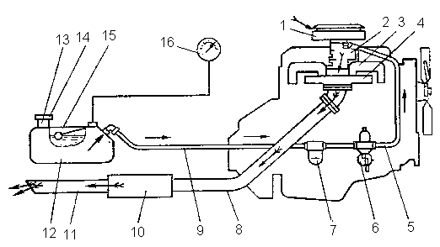
Karbyuratorli dvigatel ta’minlash tizimining sxemasi.
1-havo filtri; 2-karbyurator; 3-kiritish quvuri; 4-chiqarish quvuri; 5-naycha; 6-yonilg’i nasosi; 7-filtr-tindirgich; 8-so’ndirgichning qabul qiluvchi trubasi; 9-naycha; 10-shovqin so’ndirgichi; 11-chiqarish quvuri; 12-yonilg’i baki; 13-yonilg’i quyish bo’g’izi; 14-qopqoq; 15-qalqovichli qurilma; 16-yonilg’i zahirasini ko’rsatuvchi asbob;

Slide 3
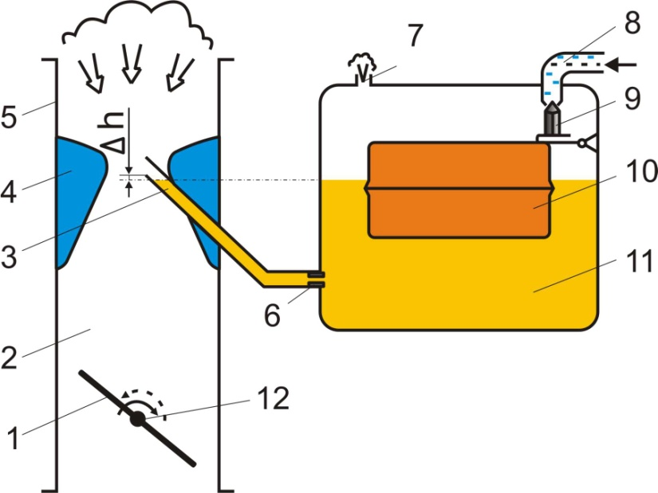
Yonuvchi aralashma tayyorlash quyidagi jarayonlardan tashkil topadi:
havoni karbyurator orqali harakatlanishi;
benzinni jiklerdan oqib chiqishi;
benzinni purkalishi va bug’lanishi.
Kiritish taktida porshen yuqori chekka nuqtadan pastki chekka nuqtaga harakatlanayotganida, uning yuqorisidagi silindr bo’shlig’ida siyraklanish (Ra) hosil bo’ladi. Atmosfera bosimi (R_{o}) va silindrdagi bosim farqi △R_{a} tufayli havo tepadan pastga qarab katta tezlikda karbyurator orqali shiddat bilan harakatlanadi. Havoning tezligi diffuzor qismida 150-200 m/s gacha yetadi. Purkagichdan oqib chiqayotgan benzinni tezligi esa, havo tezligidan 25 marta kam bo’lib, dvigatel valning maksimal aylanishlar sonida 6-9 m/s ni tashkil etadi.
Benzinni jikler orqali purkagichdan favvora bo’lib chiqishi qalqovich kameradagi atmosfera bosimi (R_{o}) va diffuzorning eng tor qismidagi bosim (Pq) farqi Pq evaziga sodir bo’ladi. Havoning diffuzor qismidagi tezligi qancha yuqori bo’lsa, benzinni oqib chiqishi shunchalik oshadi. Shuning uchun ham havo tezligini oshirish maqsadida bitta emas, ikkita hatto uchta diffuzor qo’llanilmoqda.
Purkagichdan havo tezligidan 25 marta kam tezlik bilan oqib chiqayotgan benzin katta tezlik bilan harakatlanayotgan havo zarbasidan o’rtacha radiusi 0,1-0,3 mm bo’lgan mayda-mayda tomchilarga ajraladi va qisman tomchilar bug’ga aylanadi. Ba’zi tomchilar aralashtirgich kamera devorlariga o’tiradi. Tomchilar qancha mayda bo’lsa bug’lanish yuzasi shunchalik ko’payadi.
Oddiy karbyuratorda drossel zaslonkani ochilishi kattalashgan sari, o’tayotgan havo miqdori ko’payib, uning tezligi va siyraklanishi oshishi natijasida yonilg’i ko’p sarflanadi. Havo va benzin sarfini o’zgarish nisbati maqsadga muvofiq darajada ta’minlanmaydi.
Oddiy karbyuratorning sxemasi
1- drossel zaslonkasi; 2-aralashtirish kamerasi; 3-purkagich; 4-diffuzor; 5-havo patrubkasi; 6-jikler; 7-qalqovich kamerasini atmosfera bilan bog’lovchi (tutashtiruvchi) teshik; 8-benzin uzatuvchi kanal; 9-ignasimon klapan; 10-qalqovich; 11-qalqovichli kamera; 12-drossel zaslonkasini o’qi.

Slide 4
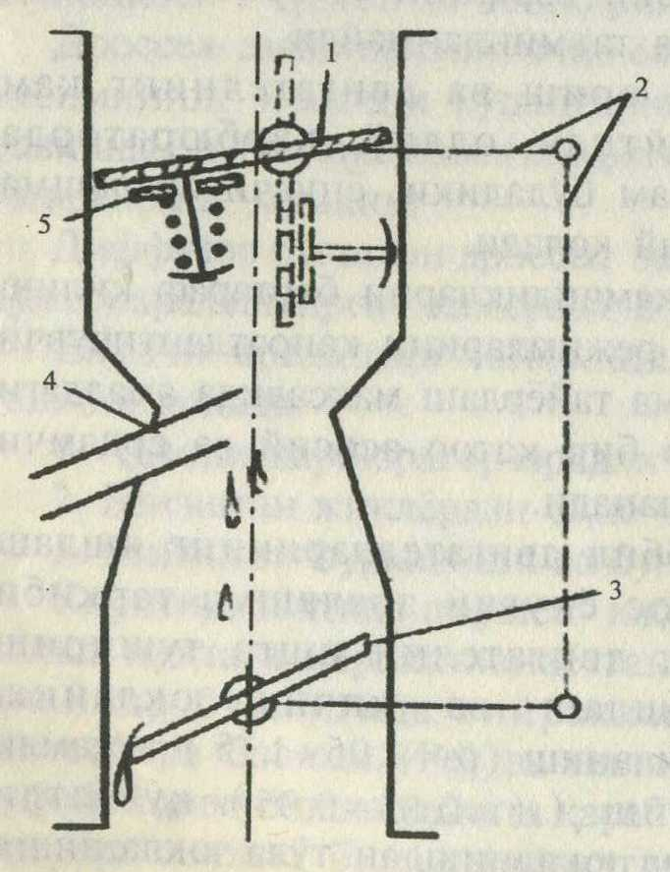
Ishga tushirish qurilmasi.
Ishga tushirish qurilmasi. Sovuq dvigatelni ishonchli o’t olishini va qizishini ta’minlaydi. O’t oldirishni qiyinligi tirsakli valni sekin aylanishi tufayli (50÷100 min⁻¹) yonilg’ining yaxshi sachramasligi va havo bilan aralashishini yomonlashuvidadir.
Karbyuratorlarda ishga tushirish qurilmasi sifatida havo zaslonkasi 1 qo’llaniladi (7.3-rasm). Havo zaslonkasi karbyuratorning havo patrubkasiga uning o’qiga nisbatan ekssentrik holatida o’rnatilib, haydovchi kabinasida joylashgan knopka bilan ulangan tros yordamida harakatga keltiriladi.
Havo zaslonkasi 1 tortqi va richaglar 2 orqali drossel zaslonkasi bilan kinematik bog’liqdir. Shu bois, dvigatel o’t oldirilayotganda havo zaslonkasi to’la yopiq holatida drossel zaslonkasini biroz (taxminan 10÷12°) ochadi va tirsakli valni aylanishi oqibatida kiritish traktidagi siyraklanish bosh dozalovchi qurilma purkagichi 4 zonasiga yoyiladi (ta’sirini o’tkazadi). Siyraklanish ta’sirida purkagichdan mo’lgina yonilg’i oqib chiqa boshlaydi va drossel zaslonkasiga oqib tushadi. So’ngra kiritish quvurida siyraklangan muhitda qizg’in bug’lanadi.

Slide 5
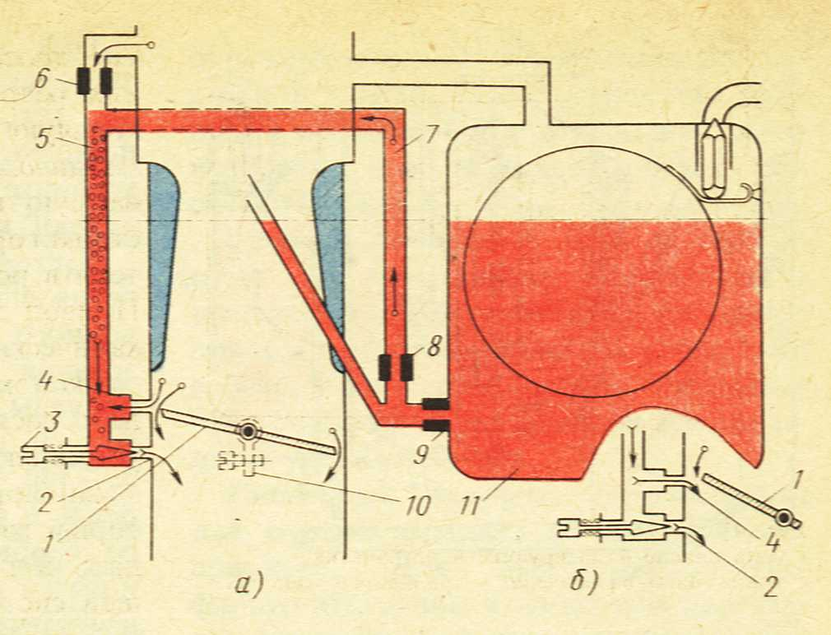
Salt ishlash tizimi.
1-drossel zaslonkasi; 2-rostlanuvchi chiqarish teshigi; 3- rostlovchi vint; 4- rostlanmaydigan o’tish teshigi; 5-kanal; 6-salt ishlash tizimining havo jikleri; 7-kanal; 8-salt ishlash tizimining yonilg’i jikleri; 9-bosh dozalovchi qurilmaning yonilg’i jikleri; 10-dvigatel valining aylanishlar chastotasini rostlovchi vint; 11-qalqovichli kamera.

Slide 6
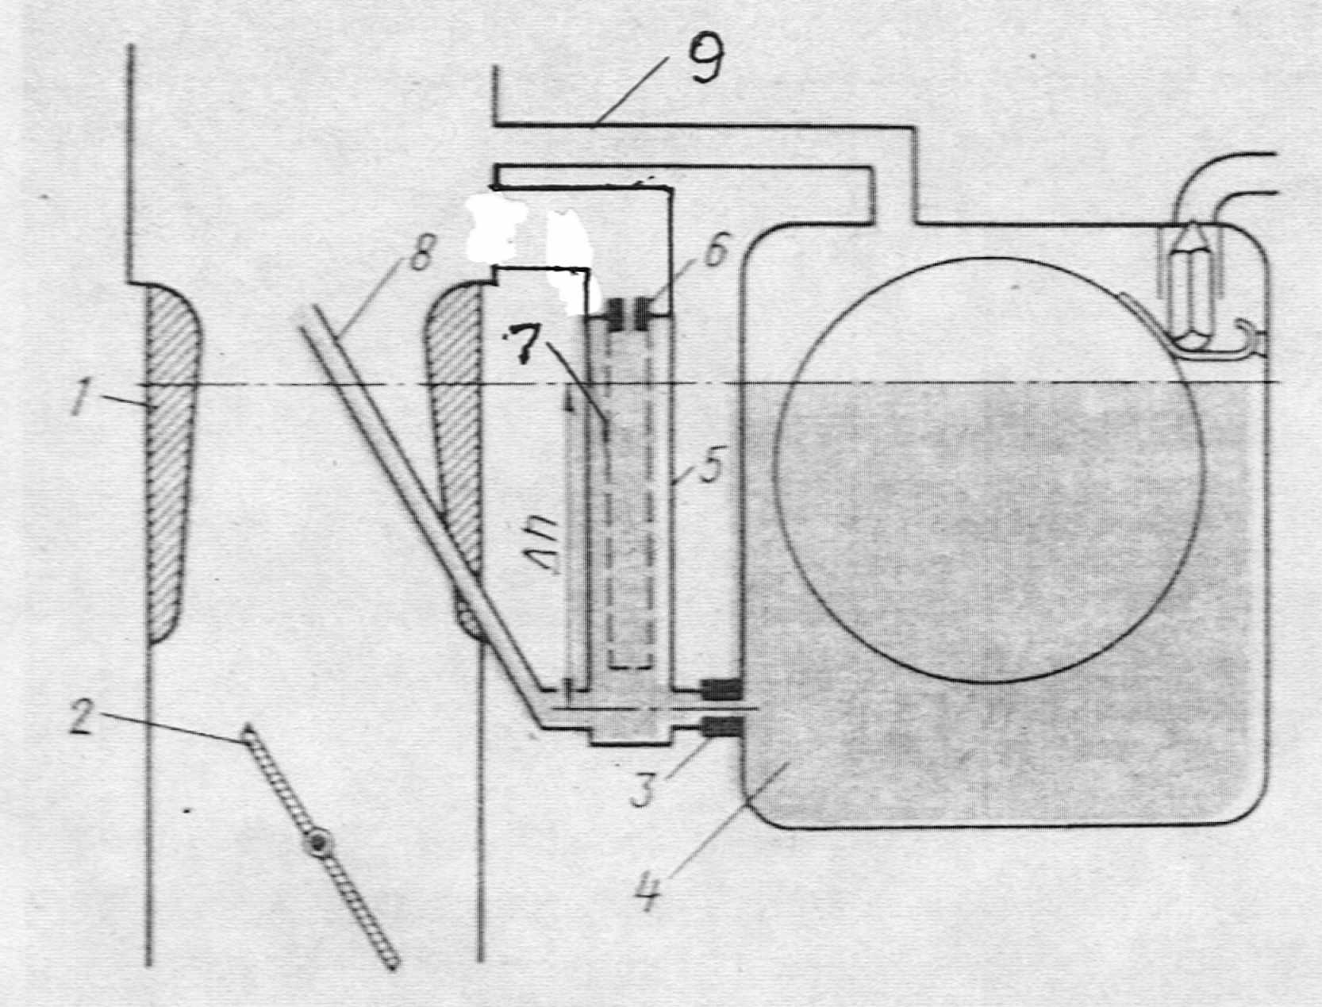
Bosh dozalovchi qurilma.

Slide 7
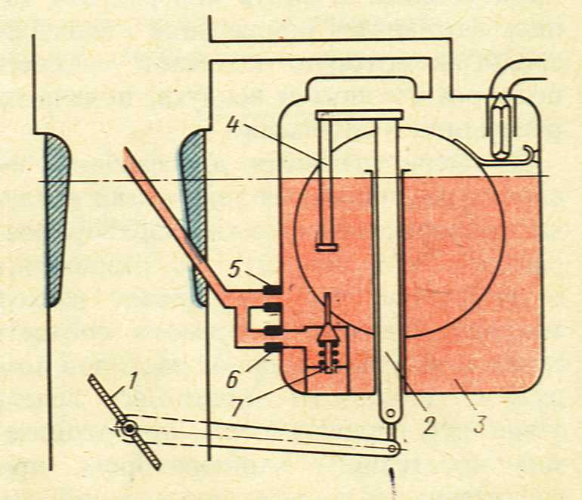
Mexanik yuritmali ekonomayzer.
1-drossel zaslonkasi; 2-qo’zg’aluvchan ustun; 3-qalqovichli kamera; 4-turtkich; 5-bosh dozalovchi qurilmaning yonilg’i jikleri; 6-ekonomayzer jikleri; 7-ekonomeyzer klapani.

Slide 8
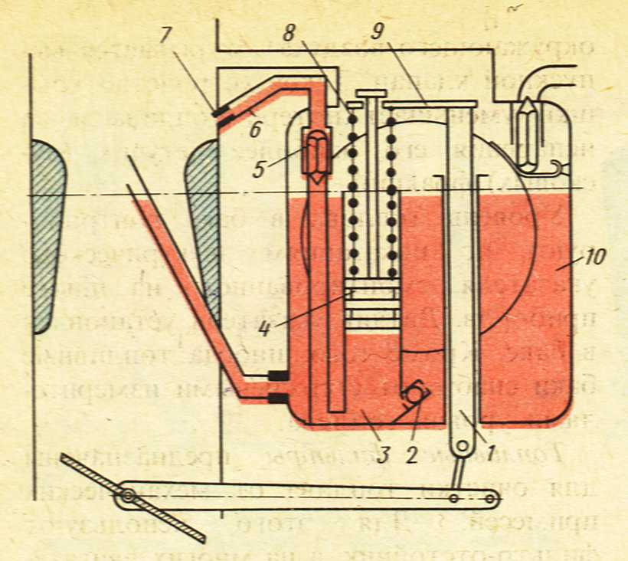
Tezlatish nasosi.
1-qo’zg’aluvchan ustun; 2-teskari (kiritish) klapan; 3-quduq; 4-porshen; 5-haydash (chiqarish) klapani; 6-tezlanish nasosining purkagichi; 7-jikler; 8-prujina; 9-planka; 10-qalqovichli kamera.

Slide 9
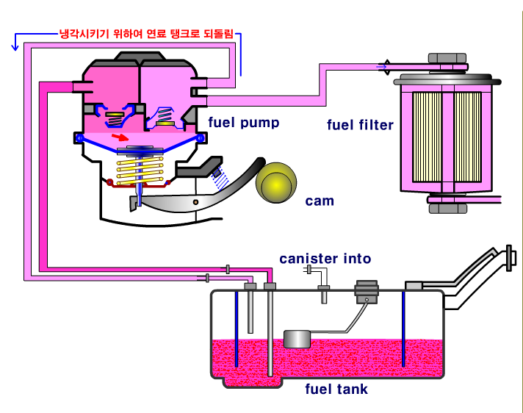

Slide 10
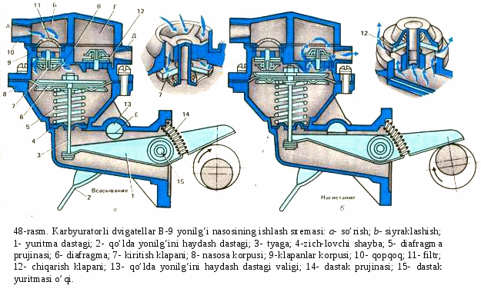

Slide 11
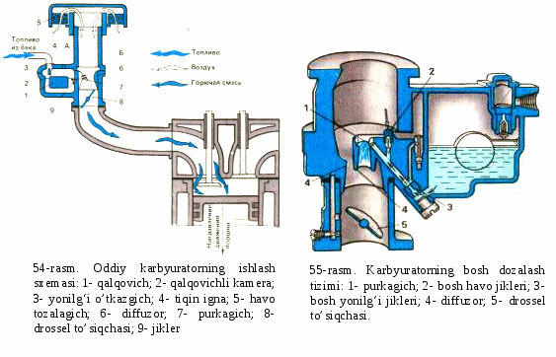

Slide 12
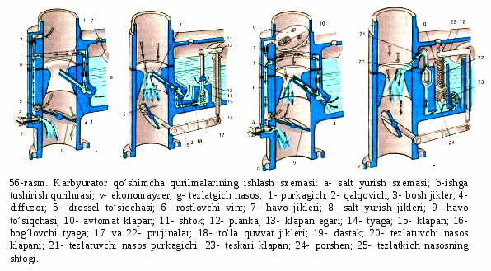

Slide 13
